Slide 1

Использование краеведческого материала города Абакана и Республики Хакасия для составления математических задач для 5-6 классов.
Выполнила: Бертфельд Анастасия,
ученица 6 А класса
Руководитель: учитель математики
Тогочакова Елизавета Леонидовна

Slide 2
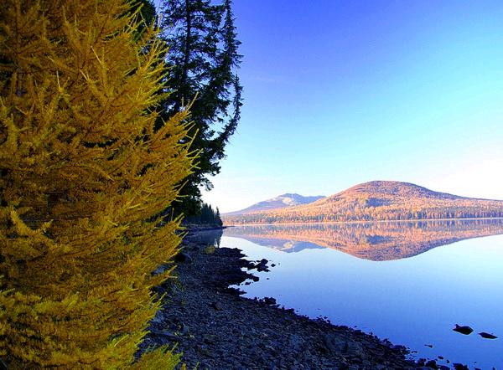
Мой друг.
Что может быть милей
Бесценного родного края?
Там солнце кажется светлей,
Там радостней весна златая…
Н.М. Языков

Slide 3

Цель:
Цель моего исследования – выяснить, как связаны между собой математика и краеведение на примере географии и природных ресурсов Республики Хакасия.

Slide 4
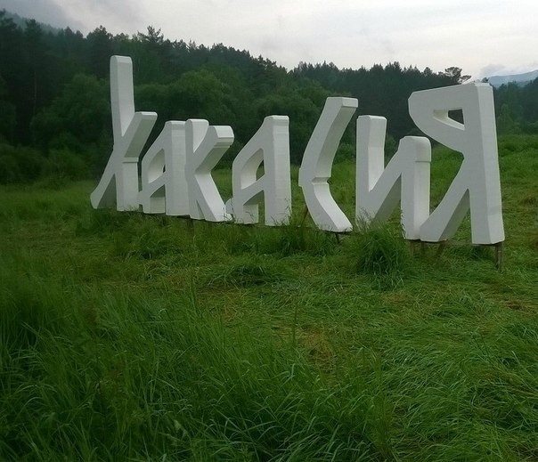
Задачи исследования:
1. Изучение краеведческого материала;
2. Проведение сравнительного анализа и отбора статистического материала;
3. Составление математических задач;

Slide 5

Актуальность исследования
Актуальность исследования обусловлена необходимостью создания нами этнозадачника, которая поможет на уроках математики увидеть и почувствовать красоту и мощь родного края, полюбить свою малую Родину, не забывая при этом отрабатывать вычислительные навыки по основным темам курса 6 класса.

Slide 6

Этнозадачники.
Задачники, которые имеют «привязку» к определенному региону и способствуют реализации национально-регионального компонента содержания математического образования, будем называть этнозадачниками.

Slide 7
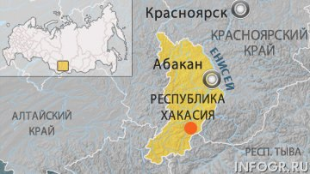

Slide 8

Математика и краеведение.
На первый взгляд, у них нет ничего общего. Математика является неотъемлемой и значимой частью человеческой культуры, источником познания окружающего мира, базой научно-технического прогресса и важным компонентом развития личности.

Slide 9
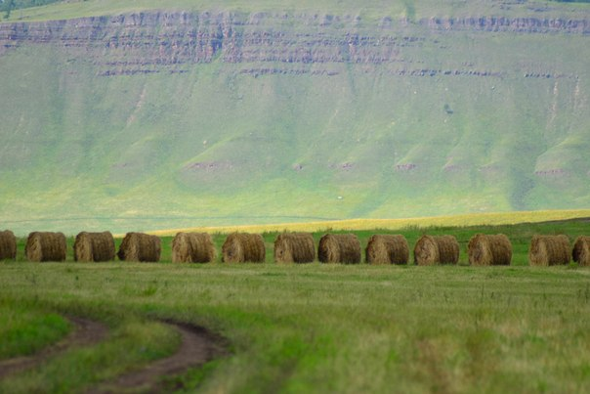

Slide 10
Натуральные числа и шкалы
1. В 1840 году в хакасских ведомствах было построено 125 домов. К 1890 году их стало насчитываться 4939, а к 1910 году – 6574. Как развивалось строительство с 1840 по 1910 года?

Slide 11
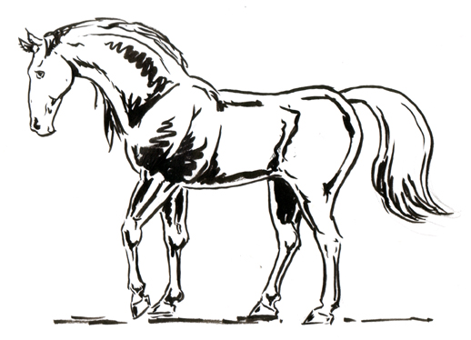
2. В 1827г. по всем хакасским ведомствам насчитывалось 37806 лошадей. К 1890г. их поголовье увеличилось до 73355”. Насколько увеличилось число лошадей за 63 года?

Slide 12
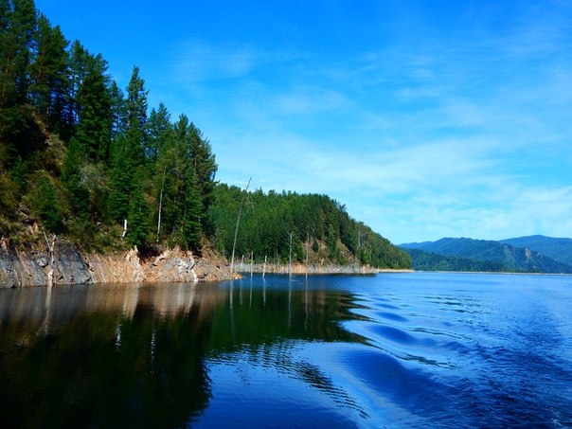
Сложение и вычитание натуральных чисел
1. Самые крупные реки Республики Хакасии – Абакан, Белый Июс и Черный Июс. Найдите длину Белого Июса и Черного Июса, если Черный Июс короче Абакана на 312км, а Белого Июса – на 32км. Длина Абакана 514км.

Slide 13
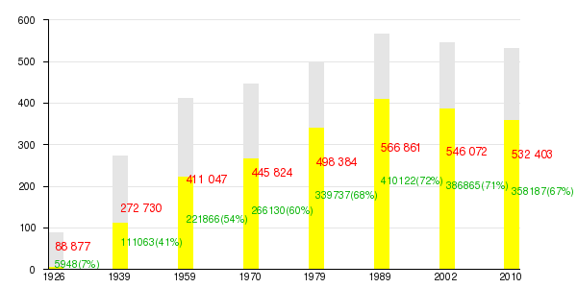
2. Все население Республики Хакасия на 2002 год составляло 546072 человека. В том числе 386865 человек - городское население. На сколько человек сельское население меньше городского?

Slide 14
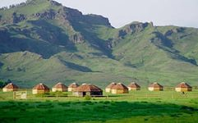
3. В 1840г. по четырем хакасским ведомствам насчитывалось 3073 войлочных и 890 деревянных юрт и 125 домов. В конце века, 1890г. было уже 4044 деревянных юрты и 4939 домов”. На сколько увеличилось количество деревянных юрт и домов на1890г.?

Slide 15
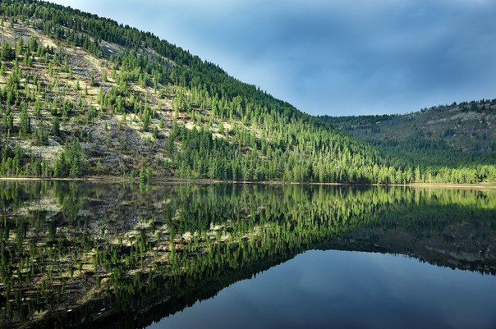
Умножение и деление натуральных чисел
1. Длина реки Сейм на 650 км больше длины реки Большая Курица. Найдите длину реки Большая Курица. Если общая длина двух рек 744км

Slide 16

2. Завод «Мавр» после установки нового оборудования за смену вместо 850 колбасных изделий стал выпускать 1200. На сколько процентов увеличилось производство колбасных изделий за смену?

Slide 17
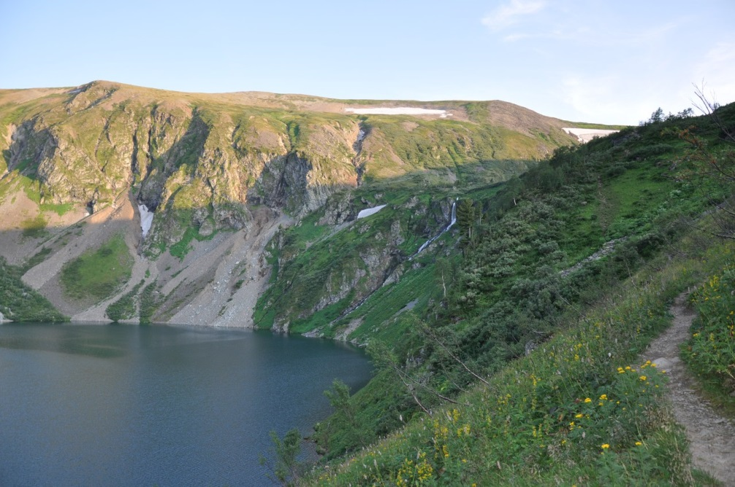
Площади и объёмы
1. Площадь озеро Шира – 3470га, что на 4244га меньше площади озеро Белё. Найдите площадь озера Белё.

Slide 18
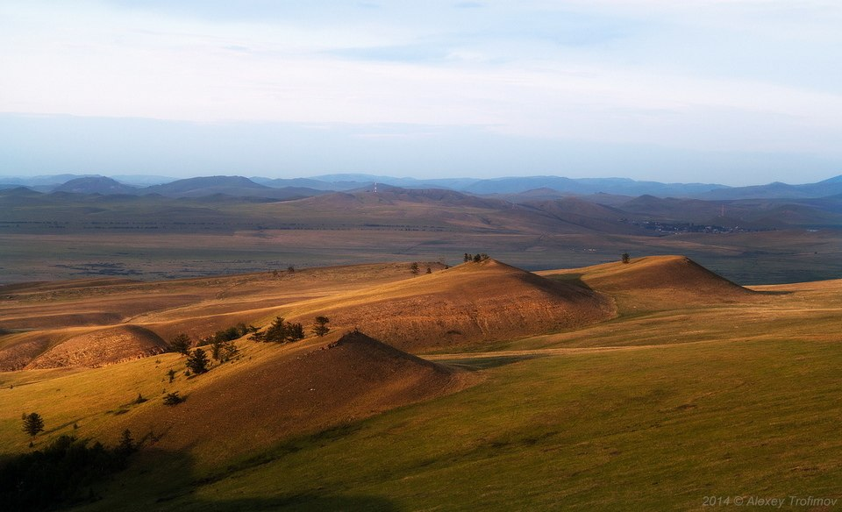
2. Республика Хакасия расположена в Южной Сибири в левобережной части бассейна Енисея и занимает территорию 61.900 км2. Общая площадь города Абакан около 112,38 км2. Определите, во сколько раз площадь Абакана меньше площади Республики Хакасия.

Slide 19
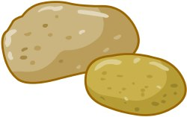
Обыкновенные дроби
1. Сколько ведер картофеля убрали с 6 соток, если на каждой сотке 60 кустов картофеля, а с одного куста убрали 1/3 ведра картофеля?

Slide 20

2. Мирген взял в банке Хакасии беспроцентный кредит в размере 120 тыс. руб. 2/3 этой суммы Мирген вернул. Какую сумму осталось ему вернуть?

Slide 21

Заключение:
Изучение краеведческого материала позволило мне узнать еще больше о многообразии животного и растительного мира, о водных ресурсах Республики Хакасия;
Работая над составлением задач, я познакомилась с алгоритмом их составления и научилась применять его на практике;
Оценка эффективности применения краеведческих задач на уроке математики, которая была проведена для обучающихся 6 класса, показала, что ребятам гораздо интереснее решать задачи, основанные на краеведческом материале, чем те задачи, которые они решали раньше.

